Slide 1
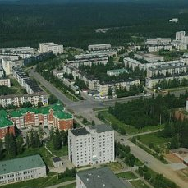
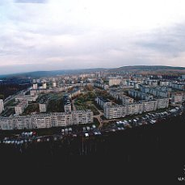
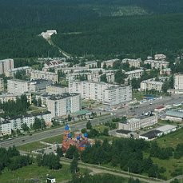
Муниципальное бюджетное дошкольное образовательное учреждение
Детский сад №3
Экскурсия по городу Губаха
Педагог-психолог:
Машенкова Татьяна Николаевна
Городской округ «Город Губаха» 2018 год

Slide 2
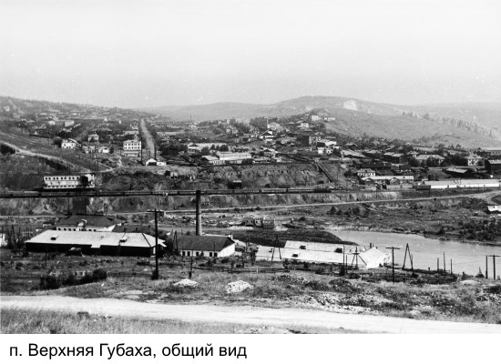
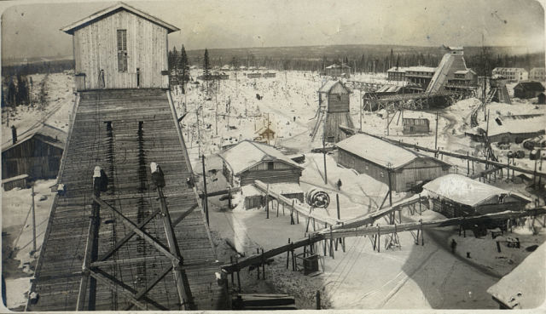
Первое упоминание о Губахе пришлось в летописи №414, хранящейся в Центральном архиве. Согласно официальной версии слово «губаха» образовано от антропононима: «человек с толстыми губами», однако достоверных, несомненных сведений этимологии слова «губаха» нет. В настоящее время краеведы насчитывают двенадцать возможных версий происхождения этого слова. Датой зарождения Губахи по праву можно считать 1755 год – время, когда был открыт Губахинский железный рудник на правом берегу р. Косьвы.

Slide 3
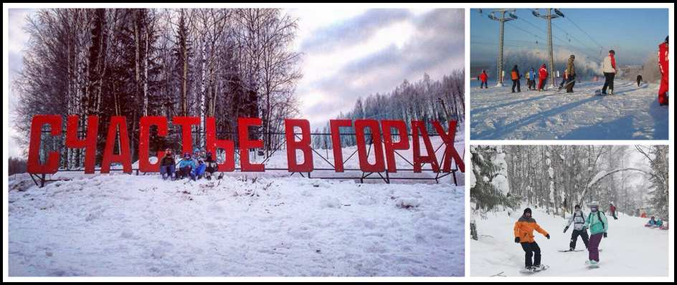
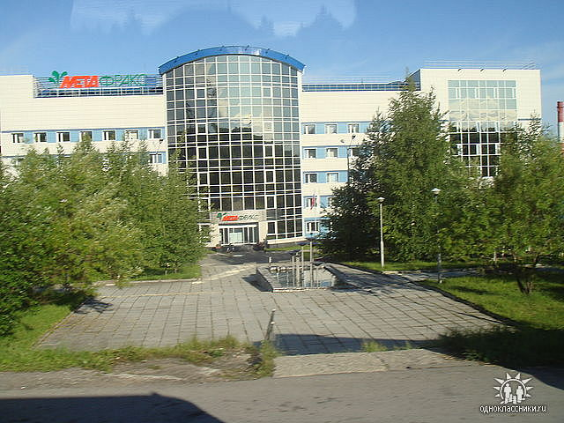
Какие ассоциации у жителей края вызывает слово «Губаха»? В первую очередь, наверное — горные лыжи. Расположенная на северном склоне горы Крестовая горнолыжная база является одной из самых популярных в крае. Второе впечатление связано с предприятием «Метафракс». Этот химический гигант в свое время привел к очень сложной экологической ситуации в городе. С другой стороны, наверное, именно благодаря ему, жизнь в городе продолжается. Губаха выглядит намного лучше соседних городов.

Slide 4
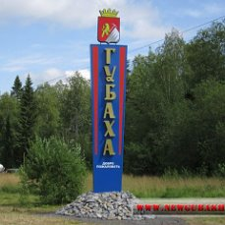
Въезд в город Губаху расположен очень удачно по отношению к трассе Кунгур-Соликамск. Свернув около стелы «Губаха», вы уже через несколько сот метров оказываетесь на городском бульваре, который приводит к центру города, так называемой Красной площади.

Slide 5
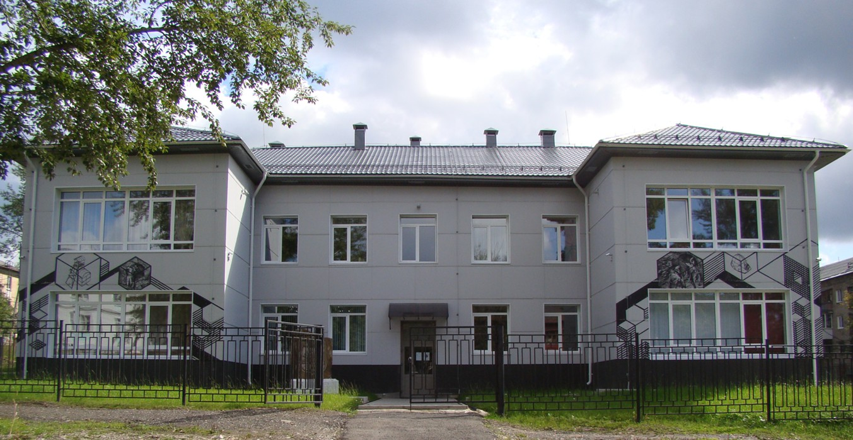
Справа от вас будет новый город с современной застройкой, а слева более старые районы, состоящий из пятиэтажных хрущевок и 2-3-этажных домов более ранней постройки. Среди них расположено и здание местного краеведческого музея, в который мы и направились первым делом (проспект Ленина, 38).

Slide 6
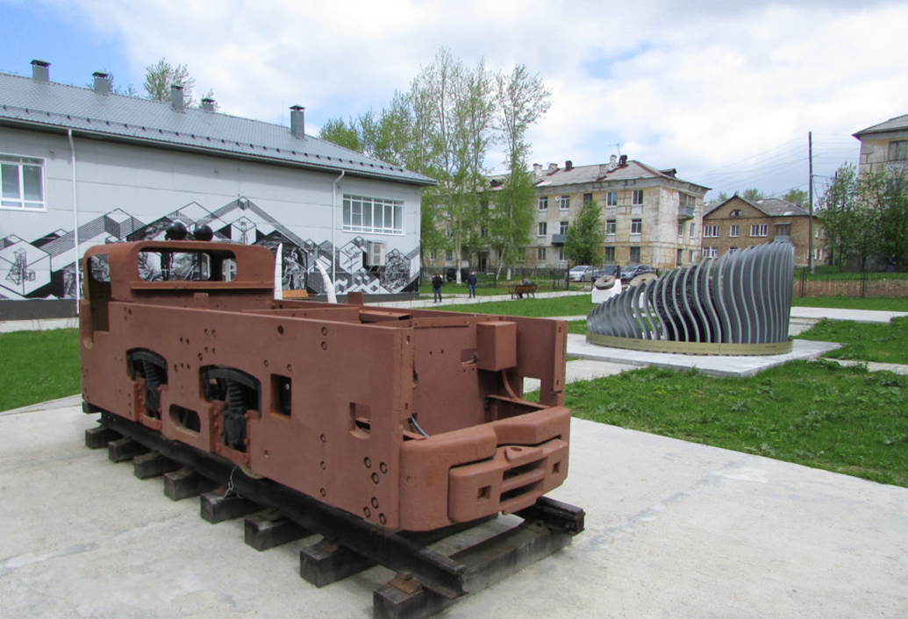
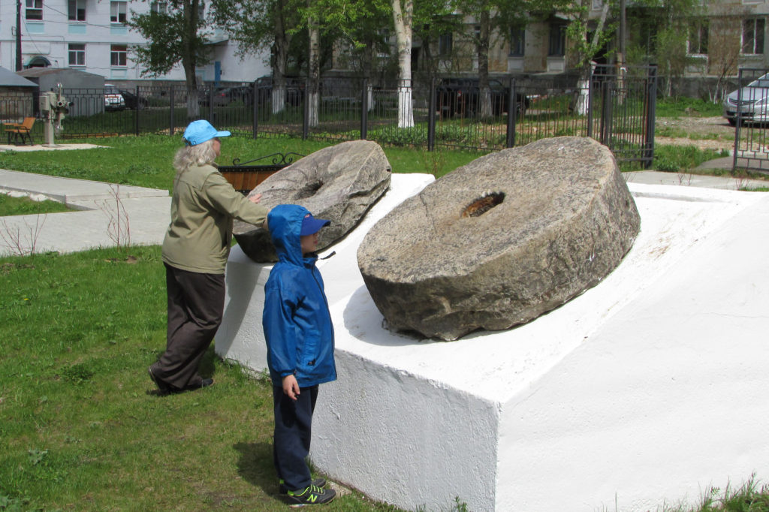
Около музея имеется небольшая площадка, гордо именуемая «технопарком», на которой можно увидеть шахтный локомотив, пару вагонеток, несколько приводов различных подземных механизмов. К арт-объектам здесь же можно отнести центральную композицию, посвященную КУБу, а также пару деревянных бревен, изображающих бивни мамонта. Невесть откуда взявшиеся мельничные жернова не очень коррелируют с шахтно-угольной тематикой, но позиционируются как камни, исполняющие желания. Прикоснитесь, загадайте и начинайте воплощать в жизнь задуманное.

Slide 7
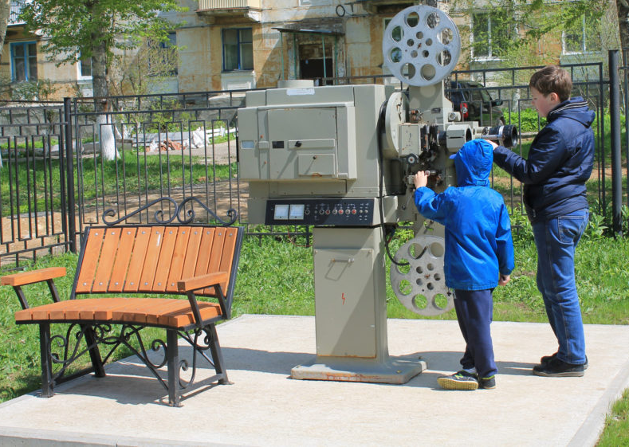
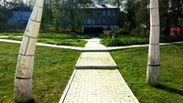
Тут же, на открытой площадке представлен настоящий кинопроекторный аппарат, который был ранее установлен в местном кинотеатре «Октябрь». Интересное инженерное творение своего времени.

Slide 8
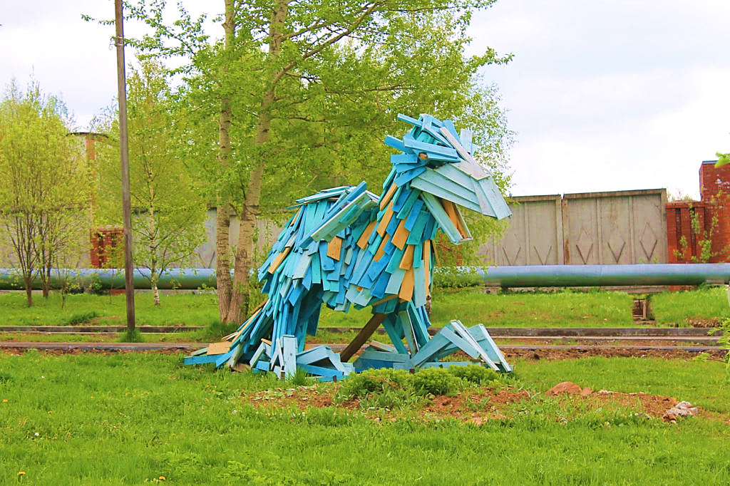
После осмотра музея отправляемся на прогулку по улицам города, осматривая попутно самые разные арт-объекты. В 2014 году в Губахе проходил IV Международный арт-фестиваль «Современная деревянная скульптура», по окончании которого часть объектов осталась на улицах города. Начнем с необычного динозаврика, вернее птенца звероящера (ул. Газеты «Правда», 38), которого местные жители прозвали Игорьком.

Slide 9
Оттуда спускаемся в центр города — на Красную площадь. Дорожную развязку украшает символическая Синяя птица удачи. А как дань своему названию, площадь выложена тротуарной плиткой красного цвета.

Slide 10
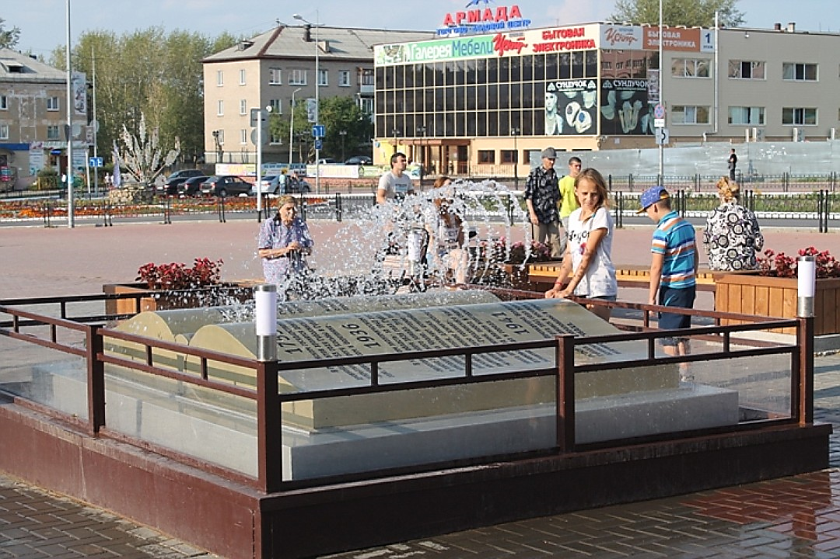
Здесь же на площади находится единственный в Губахе фонтан «Книга памяти», который является одним из самых интересных арт-объектов города. На страницах раскрытой книги написаны главные вехи развития города. А вращающаяся в центре труба с водяными соплами периодически окатывает их водой, создавая иллюзию перелистывания страниц. Тут хочется задержаться — шелест водяных струй завораживает.

Slide 11
На заднем плане, за фонтаном, обращает на себя внимание стена местной библиотеки, украшенная огромным изображением шерстистого носорога в натуральную величину. Когда-то такие гиганты обитали в местных лесах. Но повывелись еще раньше мамонтов.

Slide 12
Мы же продолжаем свою прогулку по широкому тротуару вдоль проспекта Ленина. И подходим к очередному экспонату международного арт-фестиваля 2014 года. Это «Капсула времени» мексиканского художника Луиса Вальверде. В деревянной оболочке заключены кирпичи жилых домов из Старой Губахи (нежилого города-«призрака», существующего на правом берегу Косьвы). Сооружение венчает гипсовая балясина из бывшего Дворца культуры.

Slide 13
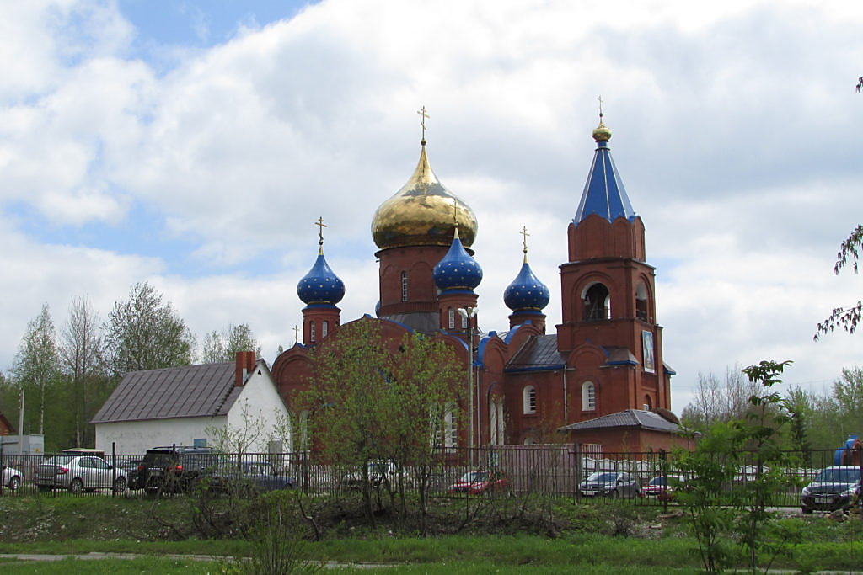
Перейдя на противоположную сторону улицы, подходим к храму в честь иконы Пресвятой Богородицы. Церковь новодельная, но рядом имеется интересный арт-объект — огромное пасхальное яйцо, вся поверхность которого покрыта маленькими «писанками», выполненными учащимися губахинских школ.

Slide 14
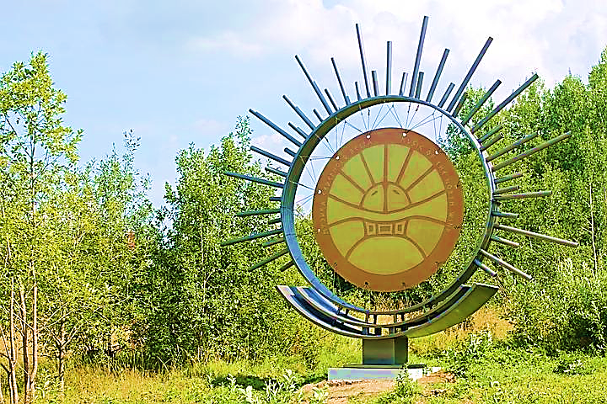
От церкви, если подняться немого вверх, можно дойти до очередного арт-объекта «Звук ветра», установленного недалеко от детской музыкальной школы. Солнцеобразная конструкция из полых труб по замыслу автора должна издавать звуки под воздействием порывов уникального ветра «Кизеловская бора», который дует только в окрестностях Губахи.

Slide 15
Дальше по дороге в старых цехах губахинского механического завода расположился туристический центр «Серебряная мечта», в котором можно найти и кров (гостиница), и пищу (ресторан), и развлечения (боулинг, бильярд, баня).

Slide 16
Мы возвращаемся на проспект Ленина, чтобы подойти еще к одному деревянному арт-объекту, который незамысловато называется «Лодочник». Простая скульптура, выполненная в стиле минимализма, тем не менее очень реалистично передает тяжесть рыбацкого труда.

Slide 17
По другую сторону проспекта Ленина можно увидеть памятник Ю.А.Гагарину, который устремился ввысь.

Slide 18
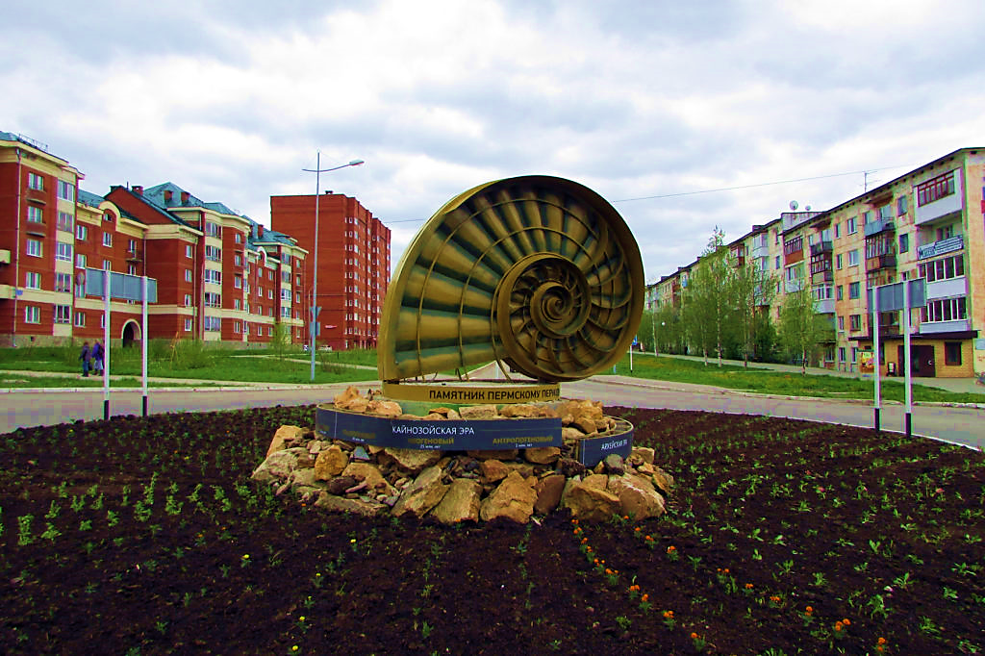
Заканчивается пешеходная экскурсия около символического знака, посвященного Пермскому геологическому периоду в истории нашей планеты. Не случайно этот монумент выполнен в форме огромной раковины аммонита, одного из самых распространенных обитателей того времени.

Slide 19
Тут наше краткое знакомство с городом Губахой заканчивается, но начинается не менее интересное восхождение на гору Крестовая. Путь в гору начинается с Октябрьского проспекта, пересекающего проспект Ленина около раковины аммонита. Подъем до вершины горы не является каким-то физически сложным мероприятием и не требует ни специальной подготовки, ни особого снаряжения. Как обычная прогулка по парку. Только асфальт постепенно сменяется грунтовкой, отсыпанной щебнем.

Slide 20
При желании можно утолить жажду в одном из двух родников, которые вы пройдете.

Slide 21
Около нижнего источника нас заинтересовал плакат со схемой туристического маршрута, названного «Губахинский променад». На тропе длиною в семь километров любители различных природных диковинок могут увидеть и пещеры, и карстовый провал, и каменную россыпь — курум

Slide 22
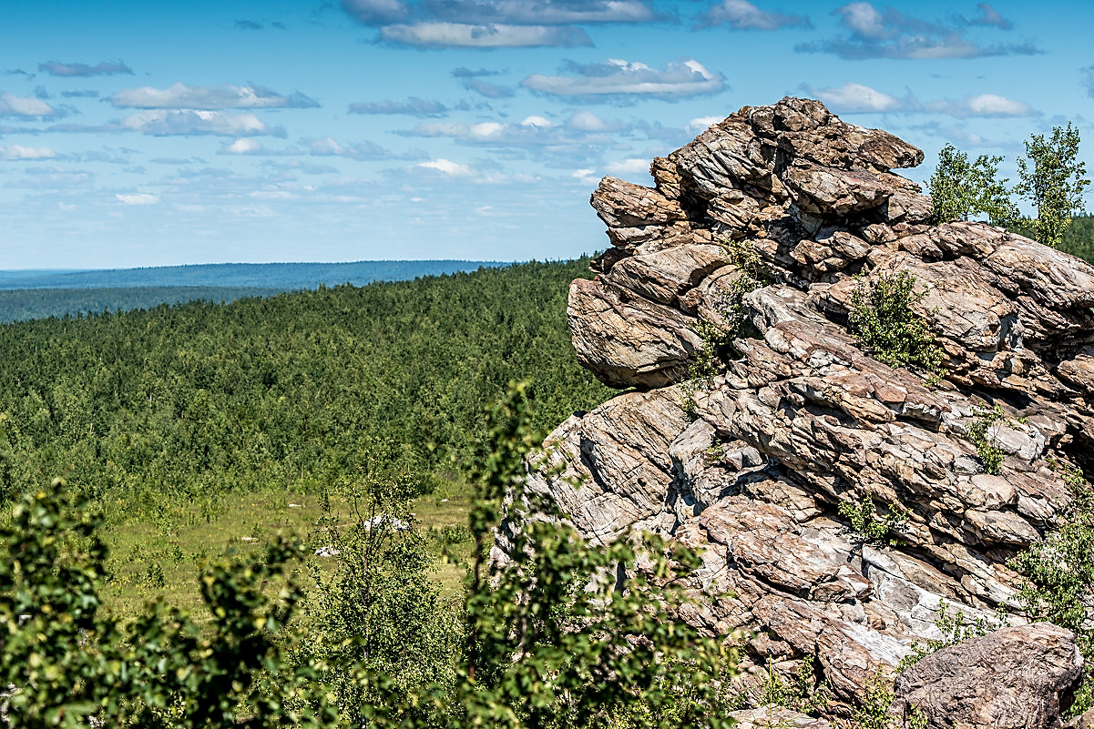
Гору Крестовую трудно назвать даже горой. Просто возвышенность, по вершине которой тянется гребень каменных скал-останцев. Самая высокая точка 471,3 метра над уровнем моря. Подняться на стену останцев во многих местах не составит труда. Есть на гору и автомобильные дороги

Slide 23
С вершины Крестовой вся Губаха видна как на ладони. Город небольшой, компактный и по-своему уютный.

Slide 24
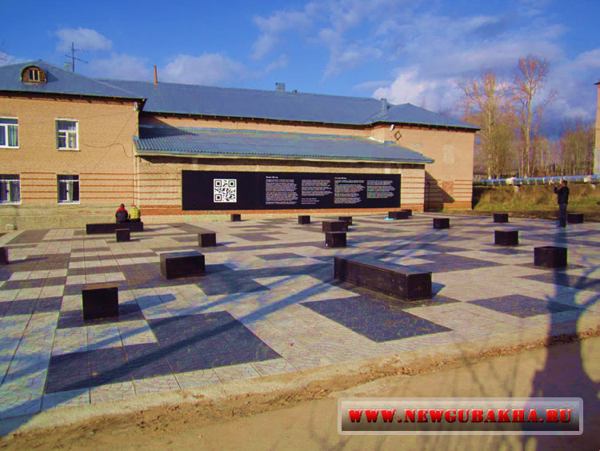
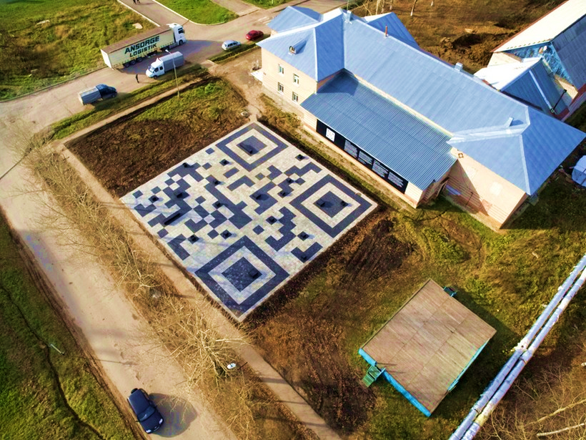
Спуститься с горы можно по другой дороге, которая, минуя гаражи и дома частного сектора, выводит путников в к радужному динозаврику, театру «Доминанта» и скверу, в котором зашифрован QR код города.

Slide 25
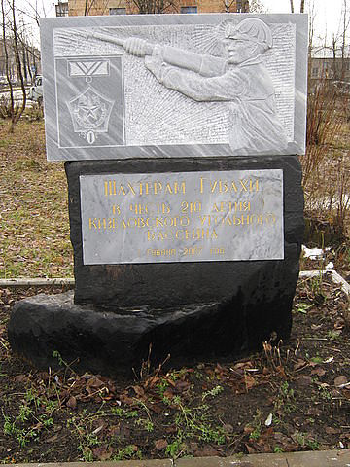
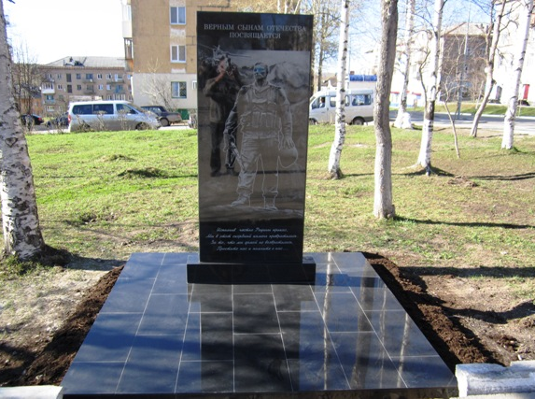
Продолжаем нашу экскурсию и спускаемся по проспекту Ленина к скверу Победы. Здесь установлены три памятника: воинам-губахинцам, погибшим во время Великой отечественной войны , «Верным сынам отечества», памятник погибшим при исполнении служебного долга в мирное время и памятник шахтерам Губахи. В этом сквере проводится праздничный митинг в День Победы.

Slide 26
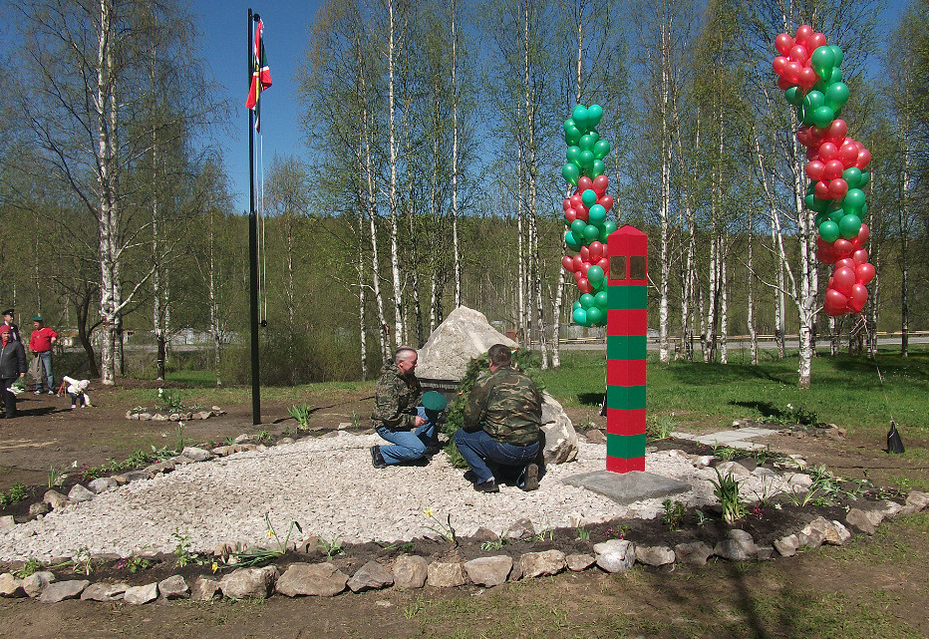
По улице Орджоникидзе отправляемся еще в один сквер. Сквер пограничников. Он открыт в 2013 году силами пограничников города Губахи.

Slide 27
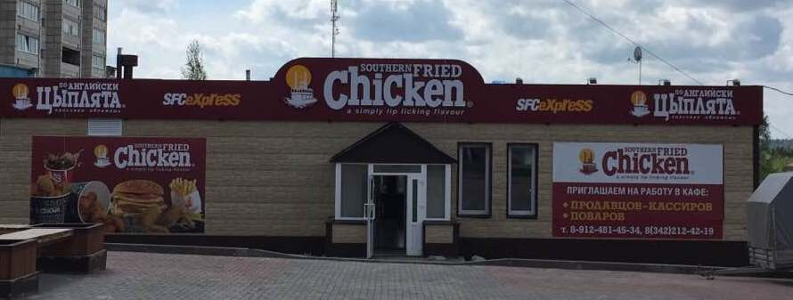
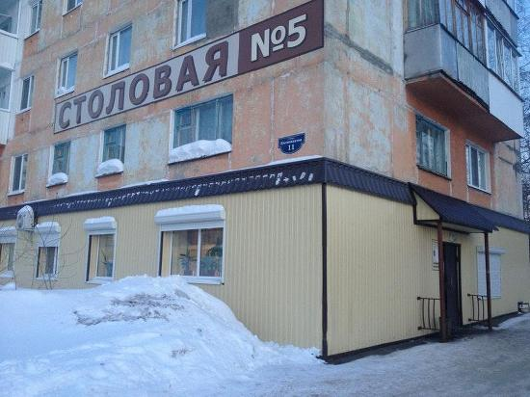
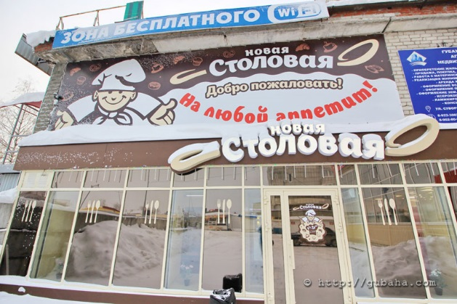
Вот и заканчивается наша небольшая экскурсия по городу Губахе. Все устали и проголодались. Есть много уютных мест, где можно вкусно и не дорого перекусить. · Кафе "Апельсин" – уютное современное кафе с разнообразным меню и вкусными блюдами · Новая столовая – привычная столовая с современным интерьером, вкусной кухней и доступными ценами · Столовая №5 – самое популярное место для приезжих лыжников, готовят вкусно, но интерьер советский · Кафе "Лепешка" / суши-бар "Сакура" – совмещенное в одно заведение кавказская и японские кухня

Slide 28
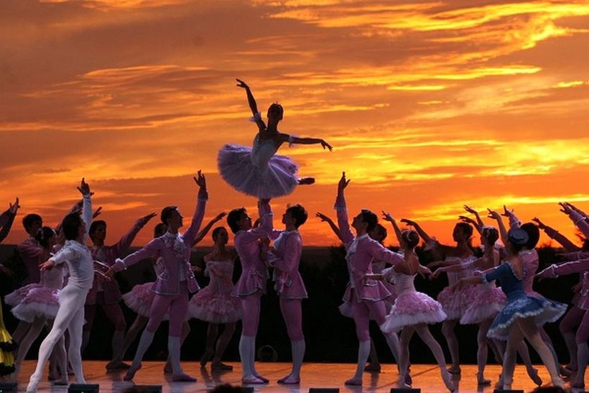
Что интересного можно еще посмотреть в городе? Это Главный и самый зрелищный фестиваль, благодаря которому Губаха получила известность далеко за пределами Пермского края, – это Тайны горы Крестовой. Необычное действие происходит на вершине хребта «Рудянский спой» горы Крестовой в конце июня. На нем устанавливают сцену с невообразимым видом на западную сторону. И во время заката проходит спектакль.

Slide 29
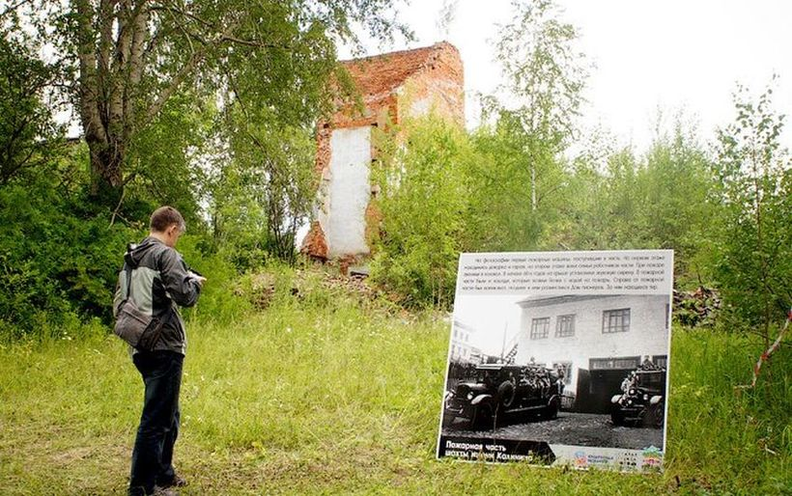
Другой и не такой громкий фестиваль-реконструкция Губаха ALIVE проходит в городе-призраке Старой Губахе. Сейчас в этой части городского округа уже никто не живет, но о былой активной жизни напоминают полуразрушенные здания с проросшими из пола и крыши кустарниками. В фестивальный день обычно проводятся экскурсии и прогулки. У разрушенных зданий устанавливаются щиты с полным описанием и фото, как было прежде. В городе проходят тематические мероприятия: парк с ожившими скульптурами, посвящение в пионеры, отправляющие на работу шахтеры и многое другое.

Slide 30
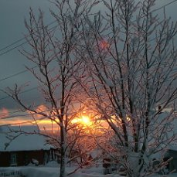
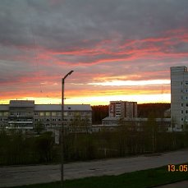
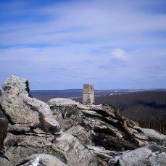
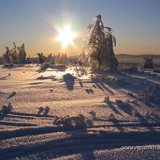
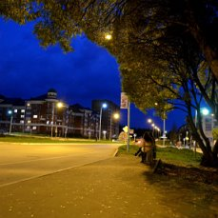
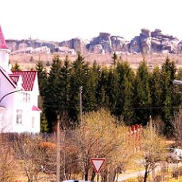
Приезжайте к нам в Губаху, мы будем рады видеть вас!

Slide 31
Спасибо за внимание!
МБДОУ Детский сад № 3 заведующий Захарова Марина Владимировна Юридический адрес: 618250 Пермский край, г.Губаха, ул.Жданова, д.4 Телефон: 8(34 248) 4-13-36 заведующий 4-00-13 бухгалтерия 4-01-13 общий факс: 8(34 248) 4-13-36 адрес официального сайта dou3.mcikt.ru

